Slide 1
Історія створення електричної лампочки

Slide 2
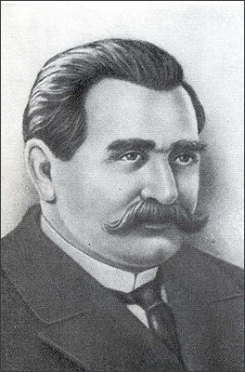
Творець самого популярного у світі освітлювального пристрою російський інженер, винахідник Олександр Лодигін.
Він запатентував його рівно 135 років тому. День народження лампи накалювання доводиться на 24 липня 1874 року. Прилад швидко скорив увесь світ, і сьогоднішнє життя неможливо представити без звичайної лампочки.

Slide 3
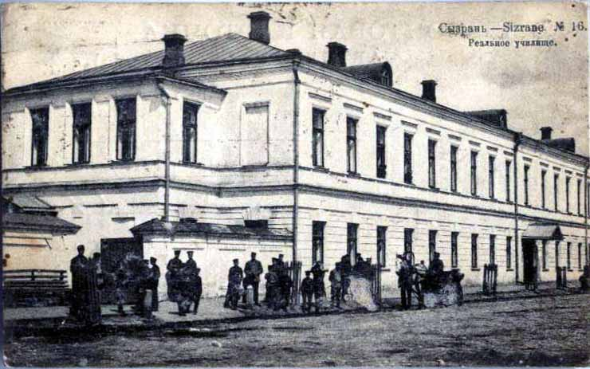
Лодигін народився 18 жовтня 1847 року в селі Стенішино Липецького повіту Тамбовської губернії. Він походив із дуже стародавнього дворянського роду Андрія Кобили, у спорідненості з яким були навіть Романови. В 1859 році Олександр Лодигін вступив до Тамбовського кадетського корпусу, потім у Московське юнкерське училище.

Slide 4
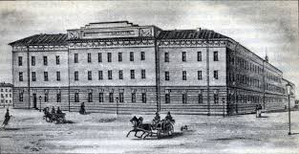
Одержавши освіту військового інженера, Лодигін переїхав у Петербург і почав відвідувати заняття по фізиці, хімії й механіці в Технологічному інституті. І захопився розробкою схеми лампи накалювання. Військову службу Лодигін завершив і цілком присвятив себе винахідництву.

Slide 5
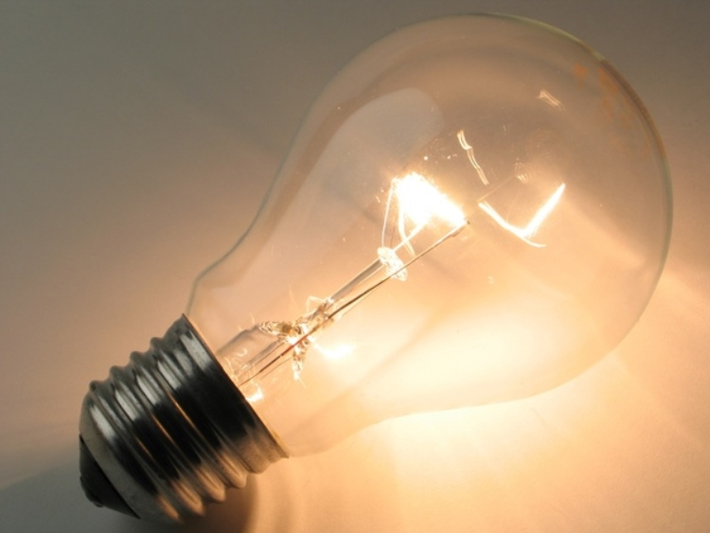
Строго говорячи, в електричної лампочки немає одного-єдиного творця. Історія появи світної "груші" являє собою цілий ланцюг відкриттів і винаходів, зроблених різними людьми в різний час. Але сучасна лампа накалювання - це втілення саме ідей Лодигіна.

Slide 6
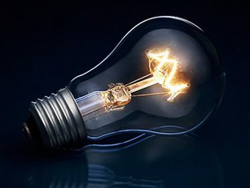
Найпершу лампу накалювання - ще із платиновою спіраллю - створив в 1809 році англієць Деларю. Нитка з дорогоцінного металу коштувала надзвичайно дорого, і бельгієць Жобар зробив в 1838 році набагато більш дешеву вугільну лампу накалювання. Але така лампа світила недовго: вугільний стрижень швидко руйнувався від атмосферного повітря в колбі.
Розвиваючи ідею про світимість розпеченого провідника, німець Генріх Гебель створив в 1854 році першу вакуумну лампу. Обвуглену бамбукову нитку він помістив у посудину з відсутнім повітрям - це в рази збільшило час світіння. Але вугільний провідник не був ідеальним джерелом світла і його не можна було б використати в настільних лампах.
А Лодигін в якості волосків розжарення використовував вольфрамові нитки, хоча теж починав з досвідів з вугільним стрижнем. Вольфрамова нитка за відсутності повітря різко збільшила термін служби лампочок. А незабаром винахідник запропонував заповнювати балон інертним газом - це ще більше продовжило лампам життя.
За свій винахід Лодигін одержав від Петербурзької академії наук почесну Ломоносівську премію. Незабаром він запатентував свій винахід не тільки в Росії, але й майже у всіх країнах Європи: Австро-Угорщині, Іспанії, Португалії, Італії, Бельгії, Франції, Великобританії, Швеції, Саксонії.

Slide 7
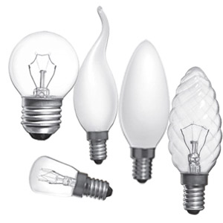
Зрозумівши, що виробництво ламп обіцяє велику вигоду, Олександр Миколайович засновує компанію «Російське товариство електричного освітлення Лодигін і К°» і в 1906 році продає патент на вольфрамову нитку американської компанії General Electric. Однак вольфрам у ті часи коштував дорого, і цей патент знайшов досить обмежене застосування.
Черговий прорив наступив в 1910 році, коли Вільям Девід Кулідж винайшов дешевий метод виробництва вольфрамової нитки й цей метал легко витиснув всі інші види ниток накалювання. Лодигін побувавши на Заході, повернувся в Росію, почав викладати в Електротехнічному інституті й працювати в будівельному управлінні Петербурзької залізниці.
Він задумав безпрецедентний у Росії проект електрифікації країни. Перша світова війна й революція 1917 року поставили хрест на його починаннях. Лодигін емігрує в США. У березні 1923 року він помер у Нью-Йорку.

Slide 8
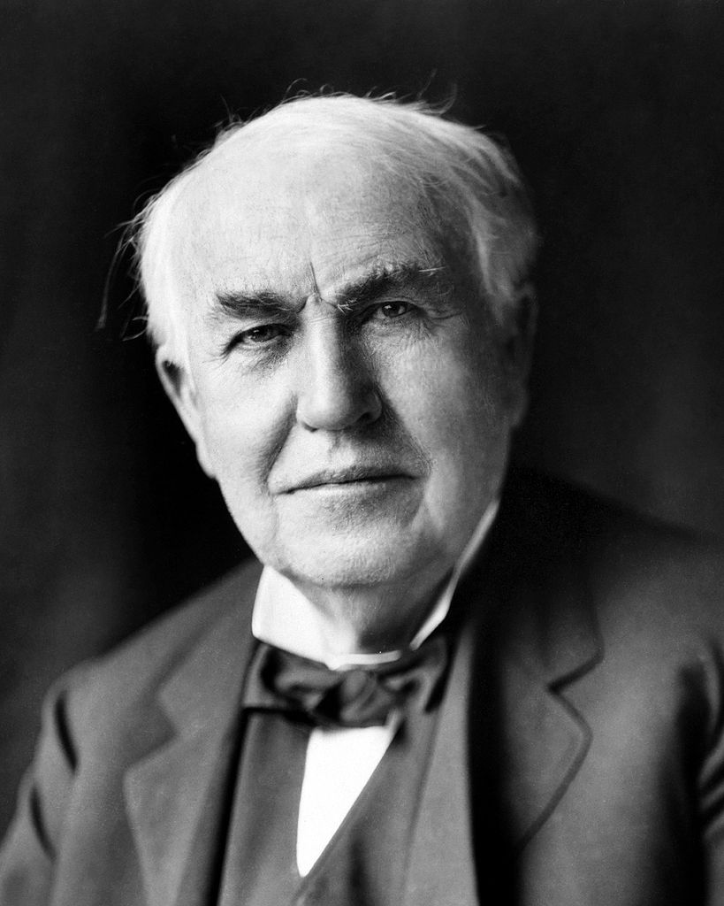
Однак в Едісона була приголомшливий талант застосовувати й комбінувати винаходи. Електричну лампочку спочатку зустріли не добре. На спеціально побудованому полігоні, у центрі якого розташовувалася лабораторія Едісона, він продемонстрував сотні палаючих електричних лампочок, енергія до яких підводилася від центральної динамо-машини по підземним проводам.
Після цього показу лампочка, створена генієм інженера Лодигіна і його попередників, зрештою завоювала світ. З тих пір вона обросла безліччю легенд і забавних фактів. Наприклад, відповідно до статистики, електролампа укоротила сон людини на 2-3 години: до її винаходу люди спали по 10 годин на добу.

Slide 9
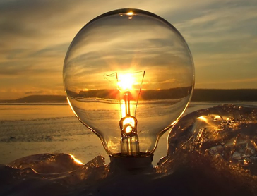
У Радянському Союзі завдяки плану електрифікації за цим приладом закріпилася назва "лампочка Ілліча". Якщо мова заходить про тривалість служіння ламп сучасного типу, звичайно, згадують «Столітню лампу» - вона горить у США, в одному з пожежних відділень каліфорнійського міста Лівермор з 1901 року і являють собою 4-ватний світильник ручної роботи.
Незважаючи на вік, властивості сучасних ламп накалювання залишаються поки багато в чому поза конкуренцією: "трубки" денного світла "холодніше" і до того ж відчутно мерехтять. А потужність ламп накалювання дозволяє використовувати їх не тільки як джерела світла, але й тепла, наприклад, в інкубаторах.
До речі, не дуже давно в Росії було вирішено через два роки взагалі відмовитися від виробництва ламп накалювання потужністю більше 100 ватів, хоча в будинках і квартирах саме такі використовують рідко. А виходить, винаходу Олександра Лодигіна жити й жити.

